Slide 1
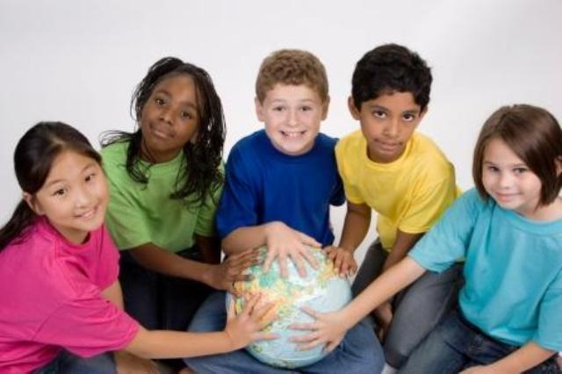
Interkulturní vzdělávání (Multikulturní výchova)
Tereza Janků
Klára Dostálová
David Čoupek

Slide 2
Interkulturní vzdělávání

Slide 3
Pilíře interkulturního vzdělávání

Slide 4
CÍLe interkulturního vzdělávání
Podpora a upevňování vzájemných vztahů mezi sociokulturními skupinami , především mezi majoritou a minoritami.
Uvědomit si , že rozmanitost a různost je založena na bezpodmínečné rovnosti
Snažit se poznat odlišné kulturní identity a respektovat je jako rovnocenné
Naučit se řešit konflikty pokojnou cestou
Cílem je vybavit žáky potřebnými interkulturními kompetencemi:
Znalosti o různých etnických a kulturních skupinách žijících v české a evropské společnosti
Dovednosti orientovat se v kulturně pluralitním světě a využívat interkulturní kontakty a dialog k obohacení sebe i druhých
Postoje tolerance, respektu a otevřenosti k odlišným skupinám a životním formám, včetně vědomí potřebnosti osobní angažovanosti.

Slide 5
Etapy procesu interkulturního vzdělávání
Hluboká osobnostní proměna:
Studenti si sebe sama představují zvnějšku
Studenti se učí rozumět světu a době, ve které žijeme
Studenti se seznamují s odlišnou realitou - jinými náhledy na svět, způsoby myšlení , jednání
Studenti se učí chápat kulturní rozmanitost jako pozitivní jev

Slide 6
Metody interkulturního vzdělávání
Důraz na interakci
Diskuze
Brainstorming
Skupinové vyučování
Simulační hry a dramatizace
Kritické myšlení
Projektové vyučování

Slide 7
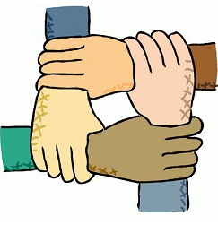
Obecné zásady ve výuce
Tvůrčí atmosféra ve třídě
Atmosféra důvěry a spolupráce
Začínat s vlastními zkušenostmi žáků
Aktuální a přitažlivá témata
Stručně, jasně a konkrétně formulované úkoly
Prostor k sebevyjádření
Hodnocení aktivit

Slide 8
Interkulturní vzdělávání ve výuce
Která část v rámci RVP přímo vybízí k interkulturnímu vzdělávání?
Uveďte předměty, resp. vzdělávací obory v RVP, a konkrétní témata, která souvisí s interkulturním vzděláváním?
Na jaké cíle by mělo být zaměřeno interkulturní vzdělávání? Afektivní či kognitivní?
Co by mělo být důležitou součástí každé aktivity zaměřené na postoje žáků (po jejím vykonání)?
Uveďte výhody a nevýhody aktivit (skupinové práce, hraní rolí,…) ve výuce

Slide 9
JAK PŘIPRAVIT HODINU SMĚŘUJÍCÍ K IKV?
1. Výběr tématu hodiny
2. Proč? – argumenty, cíle hodiny, znalosti jsou jen prostředkem, stěžejní jsou postoje a dovednosti
3. Co?
4. Komu?
5. Jak? – scénář hodiny (tři fáze: evokace, uvědomění si významu,reflexe)
6. Jak ověřím cíle?

Slide 10
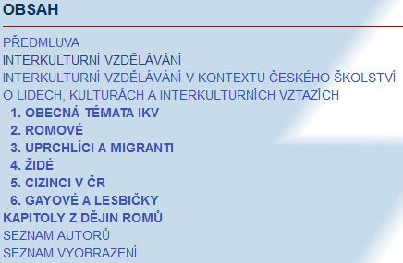
Příručka interkulturní vzdělávání
Materiál vznikl v rámci projektu Varianty, financovaného programy PHARE a EQUAL Evropské unie, realizovaného společností Člověk v tísni
kolektiv autorů; Praha 2002
http://www.varianty.cz

Slide 11
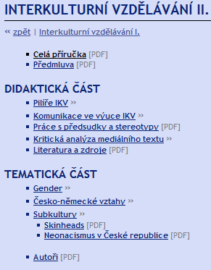
INTERKULTURNÍ VZDĚLÁVÁNÍ ii
Doplněk k publikaci vydané v r. 2002
http://www.varianty.cz/cdrom/
Vydáno v r. 2005

Slide 12
Myšlenková mapa
Žák používá myšlenkovou mapu jako nástroj k uspořádání vlastních myšlenek
Za pomoci myšlenkové mapy jsou žáci schopni vyjádřit svůj názor
S myšlenkovou mapou lze dále pracovat – může posloužit k vytvoření námětů pro diskuzi, lze porovnat myšlenkovou mapu vytvořenou před probíraným učivem a po probrané látce, na základě myšlenkové mapy lze zadat projekt či domácí úkol, …
http://www.varianty.cz/cdrom/podkapitoly2/IKV2_komplet.pdf str. 17

Slide 13
ČEŠI NEKRÁST TADY
Cíle: žáci si uvědomují, odkud pochází nedůvěra vůči cizincům; chápou, že konání jednotlivce ovlivňuje vnímání skupiny; chápou neadekvátnost paušalizace; uvědomují si, že žádná skupina není zcela homogenní
Pomůcky: velký nápis Češi nekrást tady, karty s rolemi
Aktivita: diskuze a následné hlasování o plakátu
http://www.varianty.cz/cdrom/podkapitoly/IKV1_komplet.pdf str. 73

Slide 14
VIDĚT VĚCI ROZDÍLNĚ
Cíl: žáci si uvědomí existenci rozdílných způsobů vnímání, posuzování a hodnocení jednotlivých lidí; chápou nebezpečí snahy jedné skupiny diktovat svůj názor druhým
Pomůcky: sada deseti obrázků
Dále: žáci vytvoří skupinky po 3-4, mají vymyslet, co se stane, jsou-li ve společnosti některé názory prohlášeny za správné a jiné za nesprávné
http://www.varianty.cz/cdrom/podkapitoly/IKV1_komplet.pdf str. 102

Slide 15
ROZDÍLY
Které vlastnosti jsou obvykle připisovány ženám, které mužům a jaká z toho plynou omezení?
6 kartiček: 2 typicky mužské, ženské a lidské vlastnosti
Rozdělení do skupinek – výhody a omezení, které připisované vlastnosti přináší mužům, ženám?
http://www.varianty.cz/cdrom/podkapitoly2/IKV2_komplet.pdf str. 100

Slide 16
AKTIVITY KONANÉ V HODINĚ
RITUÁL TĚLA U KMENE NACIREMA - http://www.varianty.cz/cdrom/podkapitoly/IKV1_komplet.pdf str. 67
OBČAN „DRUHÉ KATEGORIE“ - http://www.varianty.cz/cdrom/podkapitoly/IKV1_komplet.pdf str. 111

Slide 17
ii. SVĚTOVÁ VÁLKA
Která témata v rámci II. sv.. v. souvisí s interkulturní výchovou?
DALŠÍ TÉMATA?

Slide 18
Zdroje
Příručky Interkulturní vzdělávání dostupné zde:
http://www.varianty.cz/cdrom/podkapitoly/IKV1_komplet.pdf
http://www.varianty.cz/cdrom/podkapitoly2/IKV2_komplet.pdf

